Slide 1


ERHAN ALASAR
SQL CASE
ŞUBAT 2024
Notes:
Herkese Merhabalar,
Ben Erhan Alasar.
Kodlasam Programlama Akademisi ile Veri Analistliği Eğitimi kapsamında SQL Case Projemizin çıktılarını değerlendiriyor olacağız. Projemizin konusu Brezilya'da online bir alışveriş sitesi olan Olist'in 2017-2018 yıllarındakini verilerini analiz etmek olacak.

Slide 2





SİPARİŞ ANALİZİ
SATICI ANALİZİ
RFM ANALİZİ
R
F
M
MÜŞTERİ ANALİZİ
ÖDEME ANALİZİ
Notes:
Değerlendirmelerimizi 5 ana başlık altında yapıyor olacağız. Nedir o ana başlıklar:
İlk olarak sipariş analizi ikinci olarak ise müşteri analizine bakıyor olacağız.Değerlendirmelerimize Satıcı Analizi ile devam edip Ödeme Analizi ile birlikte OLIST veri seti ile ilgili analiz ve değerlendirmelerimizi tamamlamış olacağız.
Son olarak İngilterede faaliyet gösteren bir perakende satış şirketinin verileri üzerinden RFM analizi yaparak sunumumuzu sonlandıracağız.

Slide 3


SİPARİŞ ANALİZİ
Aylık Sipariş Dağılımı
Kategorilere Göre Sipariş Dağılımı
Günlere Göre Sipariş Dağılımı
Notes:
Evet Sipariş Analizimiz ile başlayalım. Bu başlık altında nelere bakacağız:
Aylık Sipariş Dağılımına,
Siparişlerin Kategorilere Göre Dağılımına, son olarak da haftanın ve ayın günlerine göre sipariş sayılarını inceleyeceğiz.

Slide 4

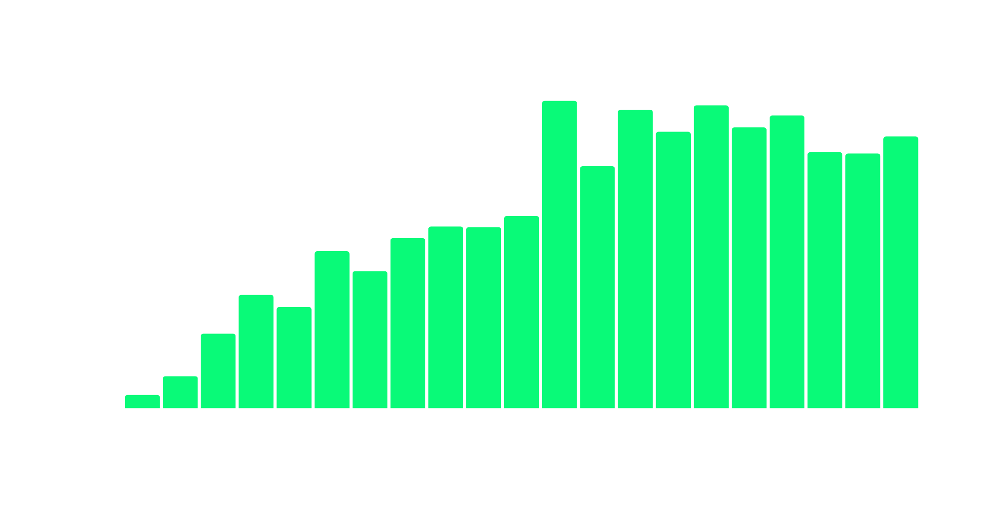
AYLIK SİPARİŞ DAĞILIMI
KODLASAM • 2024
Notes:
Aylık sipariş sayısı dağılımına baktığımızda, Kasım 2017’ye kadar düzenli bir artış görüyoruz. Bununla birlikte Kasım 2017’deki sipariş sayılarında bir önceki aya göre neredeyse iki katına varan bir yükseliş söz konusu, bunun sebebinin Kasım ayında dünya genelinde gerçekleşen Black Friday indirim kampanyaları olabileceğini değerlendiriyoruz. Bu aydan sonra yüksek sipariş sayısı trendi devam etmiş, 2018 yılının ortalaması 2017 yılı ortalamasının üzerinde seyrettiği görülüyor.

Slide 5

AYLIK TESLİM EDİLEN SİPARİŞ DAĞILIMI
KODLASAM • 2024
Notes:
Şimdi de siparişlerin gerçekleşme durumlarına bakalım. İlk olarak aylar içerisinde teslim edilen siparişlerin durumuna baktığımızda karşımızda bir önceki yansıda incelediğimiz aylık sipariş dağılıma paralel bir sonuç var. Kasım 2017 ye kadar artan, Kasım 2017'de zirve yapan ve trendini koruyan bir grafik.

Slide 6

TOPLAM SİPARİŞ-TESLİM EDİLEN SİPARIŞ
Toplam Sipariş
Teslim Edilen Sipariş
KODLASAM • 2024
Notes:
Burada bize bir içgörü sağlar mı düşüncesi ile toplam sipariş sayıları ile ilgili ayda teslim edilen sipariş sayıları arasındaki ilişkiye bakmak istedik. Grafikten de görüleceği üzere toplam sipariş sayısı ile teslim edilen sipariş sayıları birbirine çok yakın Teslim edilen siparişlerin daha az olması tahmin edeceğiniz gibi ayın son günlerinde verilen siparişlerin teslimatlarının diğer aya kalmış olması. Bununla birlikte aradaki farkın çok az olması müşterilerin ayın son günlerinde diğer günlere göre daha az sipariş veriyor olması olabileceğini değerlendiriyoruz.

Slide 7
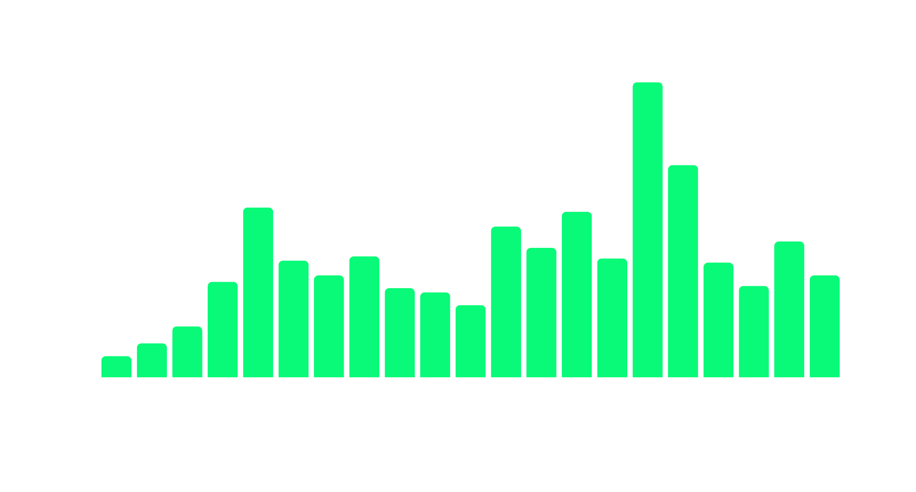
AYLIK GÖNDERİLEN SİPARİŞ DAĞILIMI
KODLASAM • 2024
Notes:
Aylık gönderilen sipariş dağılımına baktığımızda ise (burada gönderilen ifadesinden kastımız halihazırda kargoya verilmiş ve ay sonunda sistemde müşteriye teslim edilmek üzere yolda olarak gözüken siparişler anlamında) genel olarak kargodaki sipariş sayıları 40 ile 60 arasında değişim gösteriyor.
Nisan 2017, Kasım 2017 ve Mart 2018'de büyük kırılımlar söz konusu, Bu kırılımların nedeni bu aylarda verilen siparişlerin ay sonuna doğru verilmiş ve teslimatlarının bir sonraki aya kalmış olması veya bahse konu aylarda doğal afet benzeri durumlar nedeniyle teslimat süreçlerinin aksamış olması olabilir.

Slide 8
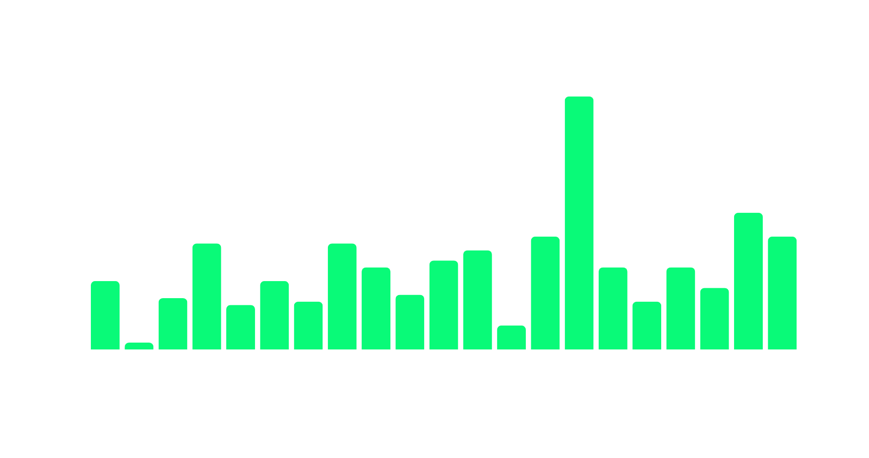
AYLIK İPTAL EDİLEN SİPARİŞ DAĞILIMI
KODLASAM • 2024
Notes:
Çıktıyı incelediğimizde 2018 yılı Şubat ayında iptal edilen sipariş sayısının diğer ayların çok üzerinde olduğu görülmektedir. Bu duruma, Sevgililer Günü için verilen bazı siparişlerin zamanında teslim edilememesi (edilememiş olması ) neticesinde bu siparişlerin iptal edilmesi sebep olmuş olabilir.

Slide 9
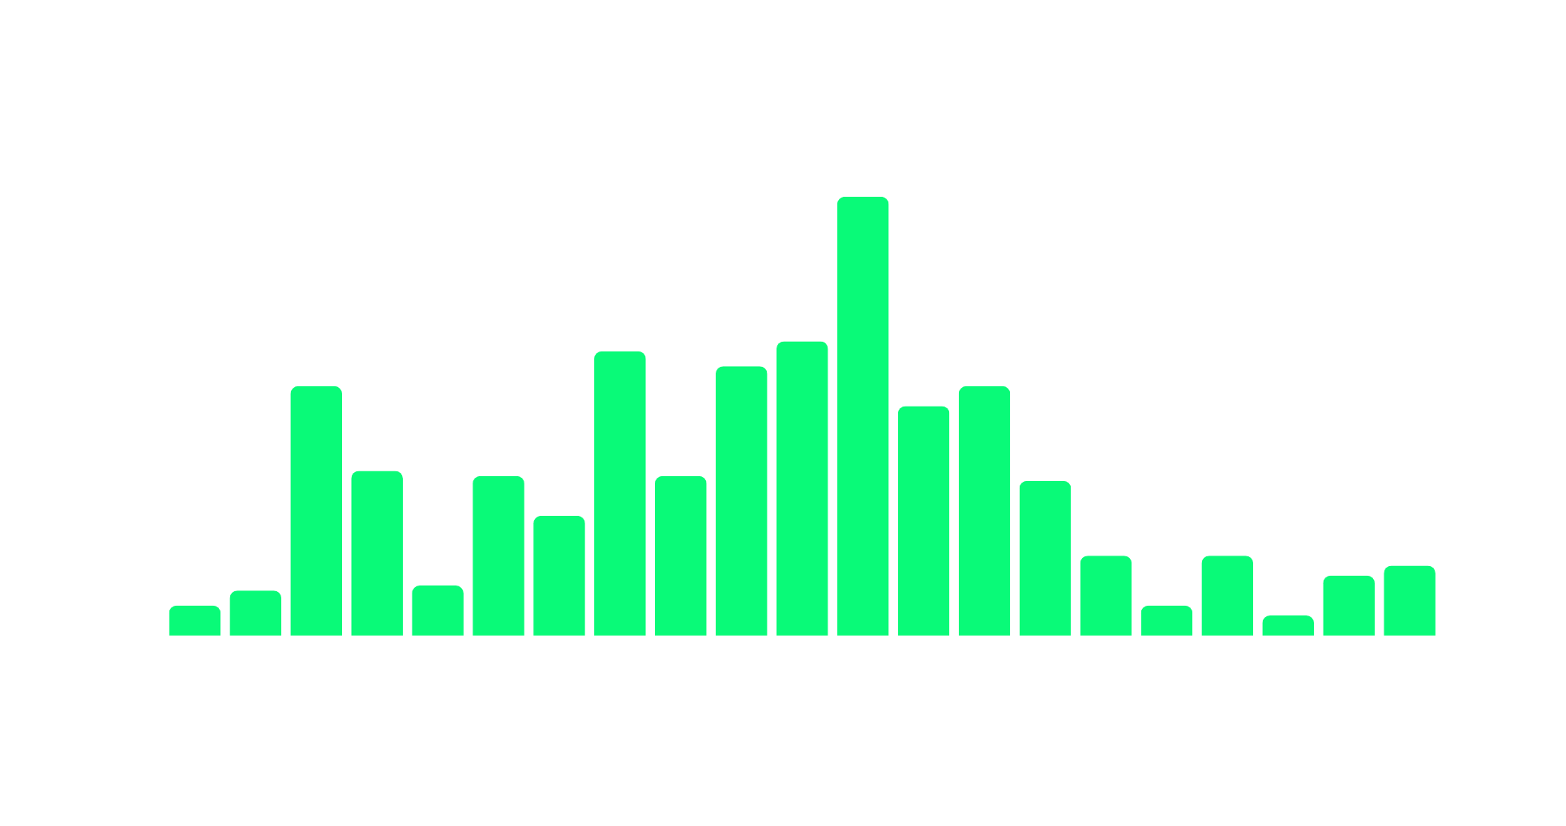
AYLIK ULAŞILAMAYAN SİPARİŞ DAĞILIMI
KODLASAM • 2024
Notes:
Ulaşılamayan,hakkında bir bilgimizin olmadığı, siparişlerin dağılımına bakıldığında Kasım 2017 ayına kadar çoğunlukla siparişlerin takibi konusunda başarısız bir süreç yönetildiği ve bu durumun Kasım ayında zirve yaptığı, bu aydan sonra daha etkin bir süreç yönetimi olduğu ve Nisan 2018'den itibaren başarıyla yürütüldüğü görülüyor. Kasım 2017 özelinde ise hatırlayacak olursanız bu ayda siparişler iki katına çıkmıştı dolayısıyla bu ay için bu durum normal karşılanabilir.

Slide 10

KATEGORİLERE GÖRE SİPARİŞ DAĞILIMI
KODLASAM • 2024
Notes:
Siparişlerin kategorik dağılımına bakacak olursak önce çıkan kategoriler bed_bath_table ve health_beauty (yani sağlık ve güzellik ürünleri) olduğu görülüyor. Burada bed_bath_table kategorisine bir parantez açmak istiyorum. Bu kategori aslında bir şirketi temsil ediyor. Türkiye'deki madame coco, English home benzeri ürünler satan bir şirket. Bu kategori ile birlikte yansıda gördüğünüz diğer kategoriler de sıralaması farklı olsa da özel günlerdeki dağılımlara baktığımızda karşımıza çıkacaklar.

Slide 11
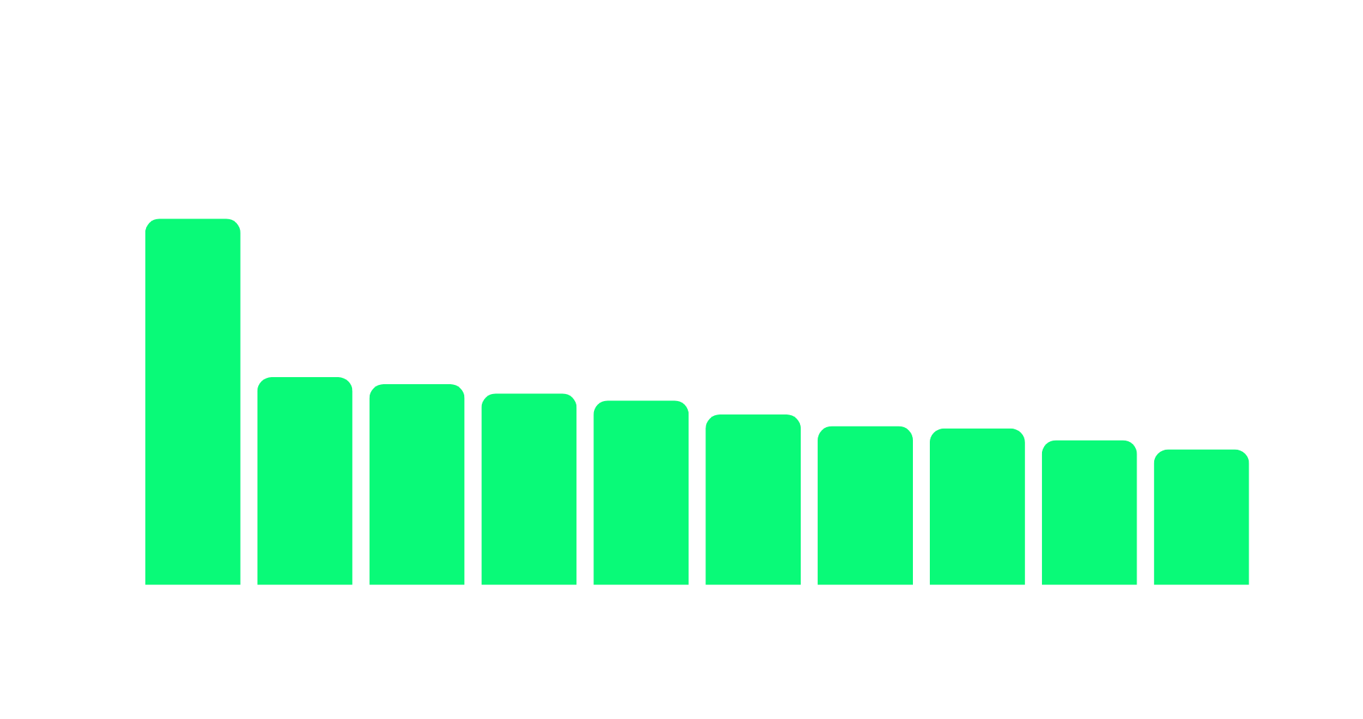
BLACK FRIDAY SİPARİŞ DAĞILIMI
KODLASAM • 2024
Notes:
Slaytta 24 Kasım 2017 günü Black Friday kampanyasında öne çıkan kategorileri görmektesiniz. Elimizde 2018 yılındaki Black Friday kampanyasına ilişkin karşılaştırmalı veriler olmasa da 2017 Kasım ayında gerçekleşen yüksek sipariş sayılarının sebebi olarak Black Friday kampanyasını gördüğümüzden,bu günde öne çıkan kategorilere göz atmak istedik.
Grafikten de anlaşılacağı üzere bir önceki yansıda da bahsettiğimiz bed_bath_table kategorisi en yakın rakibinin neredeyse iki katı kadar sipariş sayısına ulaşmış durumda. Diğer öne çıkan kategoriler ise furniture_decor(mobilya dekorasyon), garden_tools(bahçe aletleri), health_beauty(sağlık ve güzellik) olarak göze çarpıyor .

Slide 12
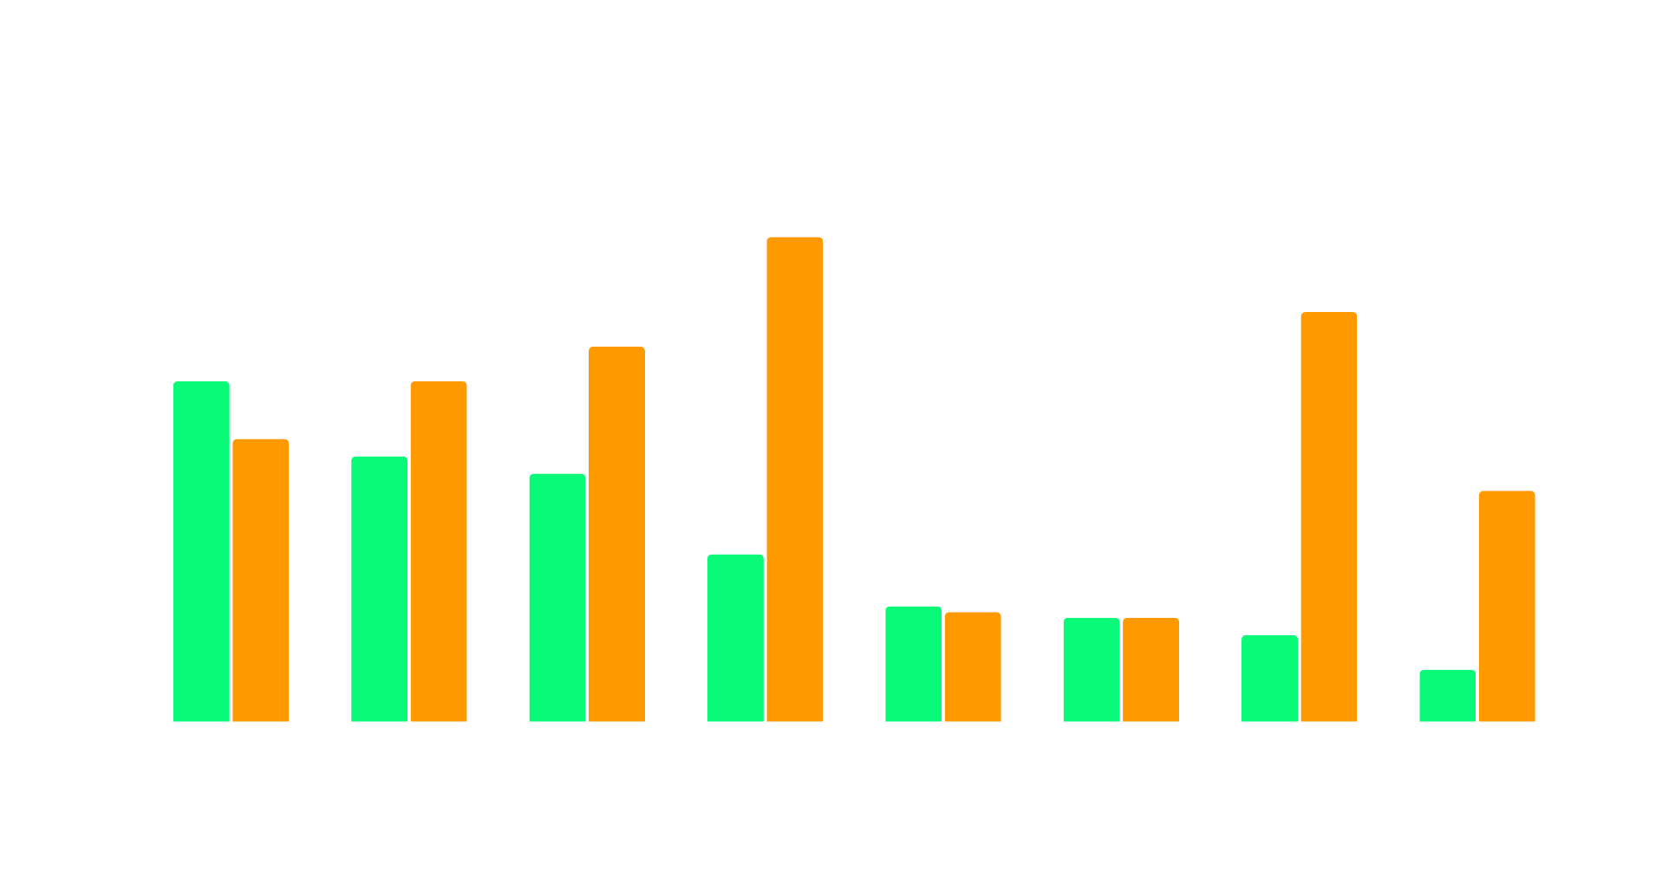
14 ŞUBAT GÜNLERİ SİPARİŞ DAĞILIMI
2017
2018
KODLASAM • 2024
Notes:
Önemli günlerden biri de 14 Şubat Sevgililer günü. Bu gün için verilen siparişleri incelemek adına 07 Şubattan itibaren verilen siparişleri dikkate aldık.Slaytta 2017 ve 2018 yıllarında önce çıkan kategorileri karşılarştırmalı olarak inceleyecek olursak, Bed_Bath_Table yani (Ev tekstil ve dekorasyon) Computer_accessories (bilgisayar aksesuarları) ve watches_gifts(saat ve hediyelik) kategorilirinin kayda değer bir artış gösterdiği görülüyor. Bunun nedeni 2018 yılında bu kategorilere yönelik kampanyalar yapılmış olması olabilir. Diğer yandan geride kalan kategorilerde önemli bir artış ya da azalış söz konusu değil.

Slide 13

2018 YILBAŞI SİPARİŞ DAĞILIMI
KODLASAM • 2024
Notes:
2018 Yılbaşına baktığımızda öne çıkan kategorilerde yine bir numaralı bed_bath_Table markasının ürünleri başı çekerken health_beauty ve sports_leisure kategorilerindeki ürünler de yine tercih edilen ürünler arasında dikkat çekiyor.

Slide 14

GÜNLERE GÖRE SİPARİŞ DAĞILIMI
KODLASAM • 2024
Notes:
En fazla sipariş hangi günde veriliyor diye baktığımızda ise pazartesi başta olmak üzere hafta başında verilen siparişler hafta ortası ve sonuna göre çok daha fazla. Pazartesi günü verilen siparişler Cumartesi günü verilen siparişlerden yaklaşık %48 daha fazla. Hafta başında insanları alışverişe teşvik eden kampanyalar pazartesileri yapılan yüksek satışların nedeni olabilir. Bununla birlikte Brezilya halkının haftasonu online alışverişe yönelmediği de söylenebilir.

Slide 15

GÜNLERE GÖRE SİPARİŞ DAĞILIMI
KODLASAM • 2024
Notes:
Ayın hangi günü ya da günlerinde daha çok satış yapılıyor diye baktığımızda ise ilk 3 hafta boyunca 3000-3500 bandında dalgalanan sipariş sayılarının ayın 24'ünde 3900'e yakın bir rakam ile zirve yaptıktan sonra düşüşe geçtiği görülüyor. Özelikle ayın son 3 günü sipariş sayılarında ciddi bir düşüş var. Bunun nedeni Brezilyada maaşların ayın 1'inde ya da ilk haftasında hesaplara yatırılıyor olması olabilir. Ay sonuna doğru hesaplarındaki bakiye azalan insanlar online alışverişe yönelmiyor olabilirler. Ayın 24'ünde görülen zirve ise Kasım 2017 Black Friday kampanyasındaki tek seferlik yüksek sipariş sayısı olabilir.

Slide 16

MÜŞTERİ ANALİZİ
Notes:
Müşteri Analizimizde kısaca en çok alışveriş yapılan bölgeleri inceliyor olacağız.

Slide 17

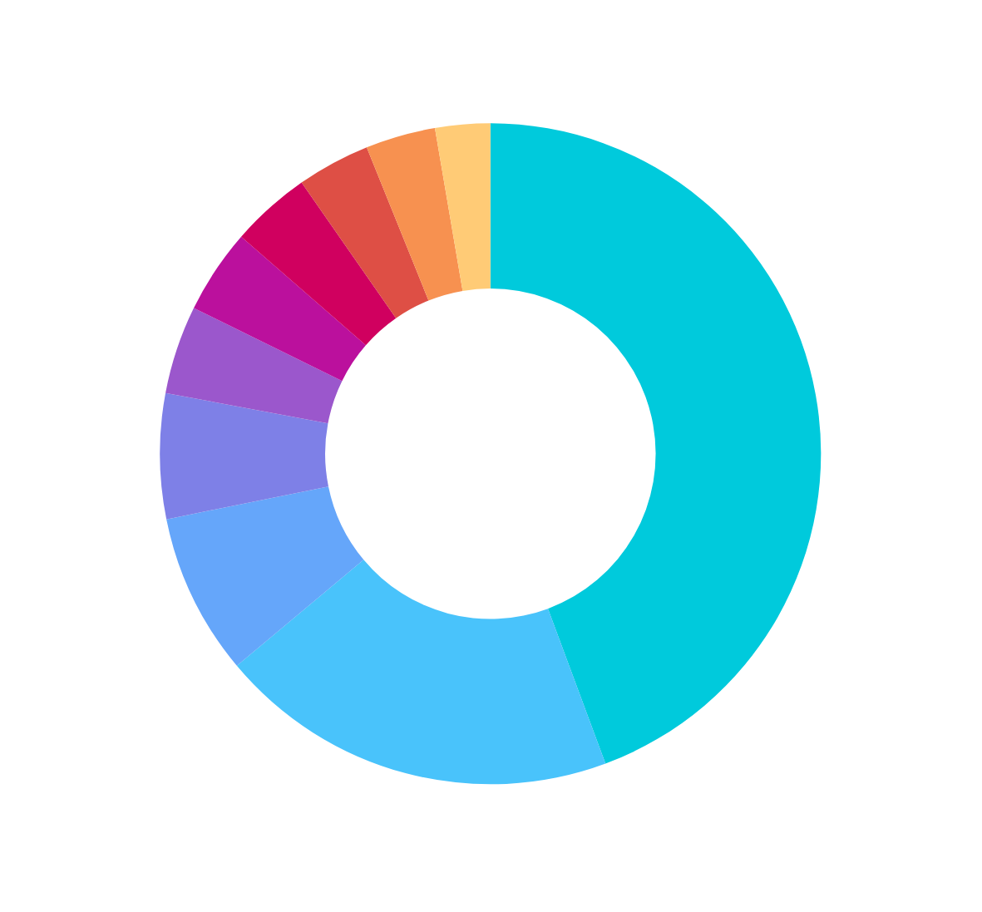

EN ÇOK ALIŞVERIŞ YAPILAN BÖLGELER
KODLASAM • 2024
Notes:
Burada analizimizi yaparken müşterilerin birden fazla şehirden sipariş verebileceğinden hareketle, bir müşterinin en çok sipariş verdiği şehri o müşterinin şehri olarak seçerek yaptık. Eğer bir müşteri birden fazla şehirde en çok siparişi vermiş ise son sipariş verdiği şehri o müşterinin şehri olarak belirledik. Şimdi grafiğimize bakacak olursak En çok sipariş verilen şehirler tahmin edileceği gibi nüfusun en kalabalık olduğu şehirlerdir. Özellikle Sao Paulo ve Rio de Janeiro Brezilya’da nüfusun en kalabalık olduğu ilk iki şehir ve sipariş sayıları da nüfusları ile doğru orantılı. Geri kalan bölgelerde de durum çok farklı değil.

Slide 18

SATICI ANALİZİ
Siparişleri En Hızlı Teslim Eden Satıcılar
Yüksek Sipariş-Kategori Sayısı İlişkisi
Notes:
Satıcı Analizimizde ise
Siparişleri Hızlı Teslim Etmek ile Sipariş sayısı arasındaki korelasyonu ve Daha fazla kategoride satış yapmanın sipariş sayısına etkisini değerelendiriyor olacağız.

Slide 19
SİPARİŞLERİ EN HIZLI TESLİM EDEN SATICILAR
139157dd4daa45c25b0807ffff348363 | 1 day 05:08:25 | 1 | 4.00 | 0
5e063e85d44b0f5c3e6ec3131103a57e | 1 day 06:55:12 | 1 | 5.00 | 0
6561d6bf844e464b4019442692b40e02 | 1 day 10:25:15 | 1 | 5.00 | 1
702835e4b785b67a084280efca355756 | 1 day 19:17:49 | 1 | 5.00 | 0
674207551483fec113276b67b0d871ff | 1 day 20:52:08 | 1 | 5.00 | 0
SATICI
ORTALAMA TESLİMAT SÜRESİ
SİPARİŞ SAYISI
ORTALAMA PUAN
YORUM SAYISI
KODLASAM • 2024
Notes:
Herhangi bir filtrelemeye tabi tutmadan sadece sipariş teslimat süresine baktığımızda en hızlı şekilde teslimat yapan satıcıların sadece 1 teslimat yaptıkları, dolayısıyla satış yapmaya yeni başladıkları anlaşılıyor. Bu çok anlamlı bir veri olmadığından bir filtreleme işlemi yapalım.
Sıradaki slayta geç.

Slide 20
SİPARİŞLERİ EN HIZLI TESLİM EDEN SATICILAR
d13e50eaa47b4cbe9eb81465865d8cfc | 4 days 23:20:31 | 68 | 4.81 | 12
6b90f847357d8981edd79a1eb1bf0acb | 5 days 11:21:46 | 48 | 4.38 | 17
d566c37fa119d5e66c4e9052e83ee4ea | 5 days 19:52:16 | 73 | 4.72 | 23
6061155addc1e54b4cfb51c1c2a32ad8 | 5 days 24:47:27 | 35 | 4.71 | 13
18e694e0e48ed6f7aa3f24aade5fd697 | 5 days 25:53:20 | 34 | 4.68 | 8
SATICI
ORTALAMA TESLİMAT SÜRESİ
SİPARİŞ SAYISI
ORTALAMA PUAN
YORUM SAYISI
KODLASAM • 2024
Notes:
bu yansıda ise şu ana kadar satıcı başına ortalama sipariş sayısından daha fazla satış yapmış satıcılar arasından siparişlerini en hızlı şekilde teslim eden ilk 5 satıcı bilgilerini görüyorsunuz. Sonuçlara baktığımızda bu satıcıların kendilerine gelen siparişleri 5-6 gün içerisinde teslim ettikleri ve yüksek review score'una sahip oldukları görülüyor. Fakat yüksek bir korelasyon olduğu söylenemez zira burada sadece en hızlı sipariş teslim eden satıcıları görüyorsunuz. Satıcıların tamamı incelendiğinde siparişlerini daha yavaş teslim ettiği halde daha fazla siparişe daha yüksek puana ve daha fazla yorum sayısına ulaşan satıcılar olduğu görülecektir.

Slide 21
YÜKSEK SİPARİŞ-KATEGORİ SAYISI İLİŞKİSİ
b2ba3715d723d245138f291a6fe42594 | 27 | 363
955fee9216a65b617aa5c0531780ce60 | 23 | 1499
4e922959ae960d389249c378d1c939f5 | 23 | 437
1da3aeb70d7989d1e6d9b0e887f97c23 | 21 | 328
f8db351d8c4c4c22c6835c19a46f01b0 | 19 | 721
SATICI
KATEGORİ SAYISI
SİPARİŞ SAYISI
KODLASAM • 2024
Notes:
Daha fazla kategoride satış yapmak ile sipariş sayısı arasındaki korelasyona baktığımızda yüksek kategori sayısına sahip bazı satıcılarda yüksek siparişler görülse de düşük kategori sayısına rağmen yüksek sipariş sayılarına ulaşan satıcılar da mevcuttur.

Slide 22

ÖDEME ANALİZİ
Bölgelere Göre Taksit Sayısı
Ödeme Tipi Analizi
Peşin ve Taksitle Ödenen Siparişlerin Kategori Bazlı Analizi
Notes:
Ödeme Analizi Kapsamında
Bölgelere Göre Taksit Sayısı ve Müşteri Ekonomik durumu arasındaki ilişkiye,
Ödemelerin hangi ödeme yöntemi ile ne kadar yapıldığına
ve Peşin veya taksitle ödenen siparişlerin kategori bazlı analizine değiniyor olacağız.

Slide 23
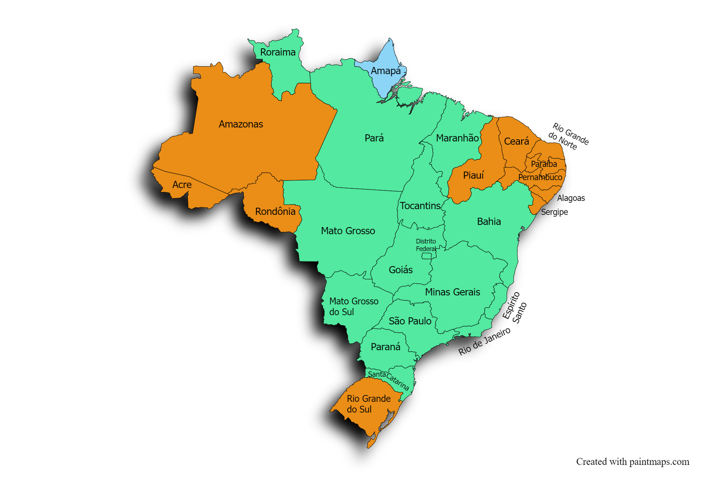

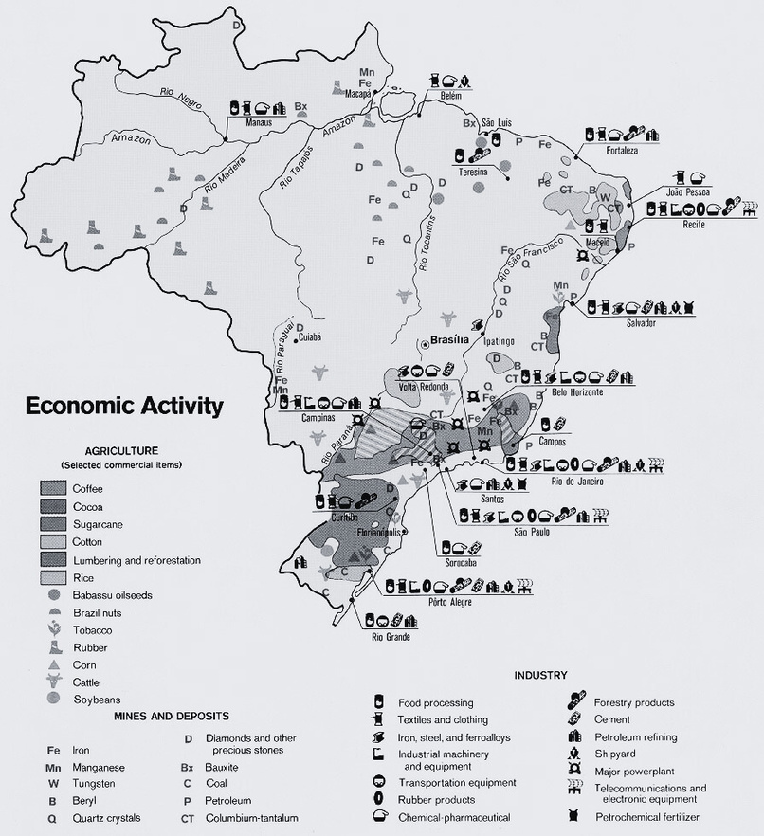
BÖLGELERE GÖRE TAKSİT SAYISI
>3
>4
>5
KODLASAM • 2024
Notes:
Ortalama taksit sayısı en çok olan bölgeler ülkenin Kuzeydoğusunda, en kuzey batısında ve Rio Grande do Sul ile en güney ucunda yer almaktadır. Bu bölgelerin ortak özelliği haritanın yanındaki görselden de görüleceği üzere ekonomik aktivitenin en az olduğu bölgeler olmalarıdır. Ekonomik aktivitesi yüksek olan bölgelerde yaşayan müşterilerin ekonomik düzeylerinin de gelişmiş olduğu varsayılabilir. Sonuç olarak gelir düzeyi daha yüksek bölgelerde yaşayan müşterilerin daha az, gelir düzeyi daha düşül olan bölgelerde yaşayan müşterilerin ise daha fazla taksit yaptırdıkları söylenebilir. Burada ülkenin en kuzeyinde bulunan Amapa bölgesi bir istisna oluşturuyor. Bu bölge ekonomik olarak düşük bir seviyede fakat buradaki nüfus çok az olduğundan büyük resmi değiştirmiyor.

Slide 24








ÖDEME TİPİ ANALİZİ
Kredi Kartı
Bilet(Boleto)
Kupon(Voucher)
Banka Kartı
Başarılı Sipariş Sayısı
74.304
19.191
3.679
1.485
Toplam Tutar
12.542.084 R$
2.869.361 R$
379.347 R$
217.790 R$
KODLASAM • 2024
Notes:
Ödemelerin nasıl yapıldığına baktığımızda kredi kartı ile yapılan ödemelerin ve ödeme tutarlarının büyük farkla önde olduğunu görüyoruz. Ödemelerin %75 i kredi kartı ile yapılırken, kredi kartı ile yapılan ödeme tutarı, toplam ödemelerin %78'ini oluştruyor. Arkasında bilet kupon ve banka kartı olarak ödeme tipleri sıralanıyor Bunun nedeni Hem kredi kartının kullanımının yaygın olması hem de diğer ödeme tiplerinde taksit ile ödeme seçeneği olmaması olabilir.

Slide 25

PEŞİN ÖDENEN SİPARİŞLERİN KATEGORİ BAZLI ANALİZİ
KODLASAM • 2024
Notes:
Peşin ödemelerin en çok yapıldığı kategorilere baktığımızda spor ürünleri ve bilgisayar aksesuarları başı çeken kategoriler. Bunun nedeninin bu kategorilerdeki ürünlerin diğer kategorilerdeki ürünlere kıyasla daha ucuza satılan ürünler olabileceğini değerlendiriyoruz. Diğer 3 kategori de zaten en çok sipariş alan kategoriler arasında, o nedenle bu grafikte de karşımıza çıkması şaşırtıcı değil.

Slide 26

TAKSİTLE ÖDENEN SİPARİŞLERİN KATEGORİ BAZLI ANALİZİ
KODLASAM • 2024
Notes:
Ödemesi en çok taksit ile yapılan kategorilere baktığımızda ise hemen her analizimizde olduğu gibi yine bed_bath_table (ev tekstil,dekorasyon) ve health_beauty( sağlık ve güzellik) kategorileri burada da başı çekiyor. Taksitle ödemeler sadece kredi kartı ile yapılabildiği için bu kategoriler aynı zamanda kredi kartı ile en çok ödeme yapılan ürün kategorileridir diyebiliriz. Peşin ödemeler ile kıyasladığımızda ise watches_gifts kategorisinin burada öne çıktığını görüyoruz. Hatırlarsınız ki bu kategori 2018 14 Şubat ürünlerinde de bir önceki seneye göre ciddi ivme yapan bir kategori idi.

Slide 27





ÖNERİLER
Bed Bath Table
Health_Beauty
Taksit
Cumartesi
Ay Sonu
Notes:
Önerilerimizi sıralayacak olursak her analizimizde öne çıkan ve müşteriler tarafından çok tercih edilen Bed_Bath_Table ve Health_Beauty kategorilerindeki ürünlere zam yapılabileceğini
Siparişlerin azaldığı Cumartesi günleri ve Ay sonlarında satış sayılarını artırmak maksadıyla kampanyalar düzenlenebileceğini ve
Ekonomik seviyeleri çok gelişmemiş bölgelerde satış sayısını artırmak için taksit sayılarında düzenlemeye gidilebileceğini değerlendiriyoruz.

Slide 28

RFM ANALİZİ
Notes:
Son olarak İngiltere'de yerleşik bir perakende satış şirketinin verilerinden yola çıkarak yaptığımız RFM analizinin sonuçlarını ve değerlendirmelerimizi paylaşacağız

Slide 29

RFM ANALİZİ
5
Can’t Loose
%1.4
Loyal Customers
Champions
%18.8
%1.4
4
At Risk
R
3
%13.7
Need Attention
%18.8
Potential Loyalists
%13.2
2
Hibernating
About to Sleep
1
%14.5
%8.2
Promising
New Customers
%0
%0
1
2
3
4
5
F
KODLASAM • 2024
Notes:
Müşterilerin son alışveriş tarihi, alışveriş sıklıkları ve toplam harcama miktarlarından yola çıkarak yaptığımız analizimizde sonuç olarak görmekteyiz ki At_Risk Hibernating ve Need_Attention kategorilere giren müşterilerimiz toplam müşterilerimizin yaklaşık % 46'sını oluşturduğunu görüyoruz. Bu çok ciddi bir yüzde ve kaybetmeye yaklaştığımız büyük bir müşteri kitlesi olduğu anlamına geliyor. Aynı zamanda New_Customers ve Promising kategorilere baktığımızda da yeni müşteriler kazanılmadığı görülüyor. Şunu söyleyebiliriz ki kaybetmeye yakın olduğumuz müşterileri sistemde tutmak ve yeni müşteriler kazanmak için agresif indirim kampanyaları ve yeni gelecek müşterilere özel imtiyazlar içeren kampanyalar düzenlenmesi faydalı olacaktır.

Slide 30
REFERANSLAR
Brazilian E-Commerce Public Dataset by Olist
- https://www.kaggle.com/datasets/olistbr/brazilian-ecommerce
E Commerce Data
- https://www.kaggle.com/datasets/carrie1/ecommerce-data
Brezilya Ekonomisi ile İlgili Görsel
- https://en.wikipedia.org/wiki/Economy_of_Brazil
Notes:
Projemiz kapsamında kullandığımız refeeranslar slaytta sunulmuştur.

Slide 31
Obrigado Por Ouvir...
Notes:
Dinlediğiniz için Teşekkürler...

